Slide 1
Презентацию подготовила учитель начальных классов МАОУ «СОШ № 65» городо Чебоксары Чувашской республики
Сердцева Светлана Дмитриевна

Slide 2
Звук ш, буква ш
1 класс

Slide 3
Ц е л и
образовательные:
дать представление о звуке [ш] как особом звуке (всегда твердый),
развивающие:
развивать фонематический слух;
расширять активный и пассивный словарный запас детей;
воспитательные:
воспитывать интерес к русскому языку, учить внимательному и бережному отношению к природе

Slide 4


Slide 5
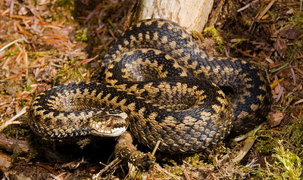

Slide 6
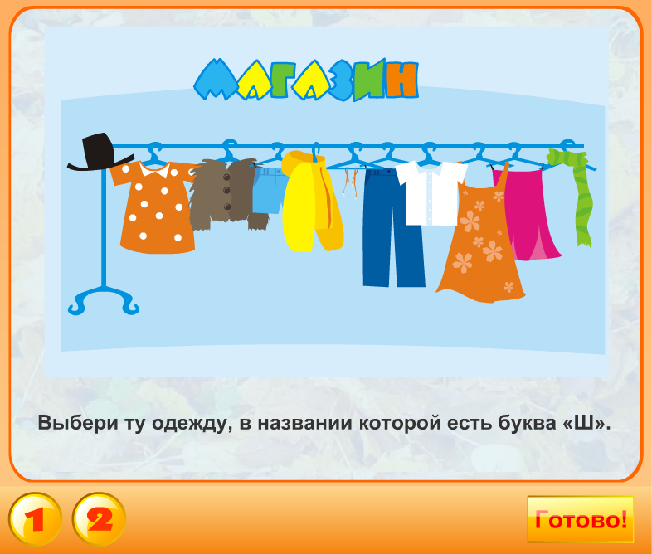

Slide 7
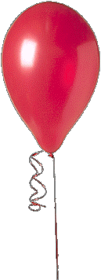


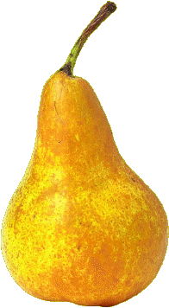
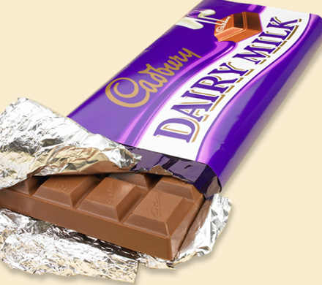
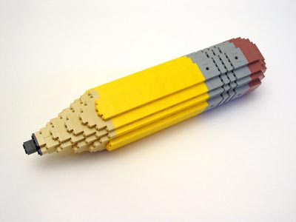
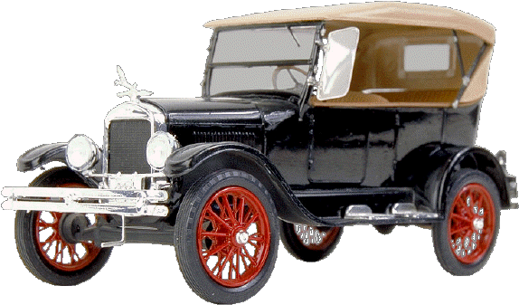

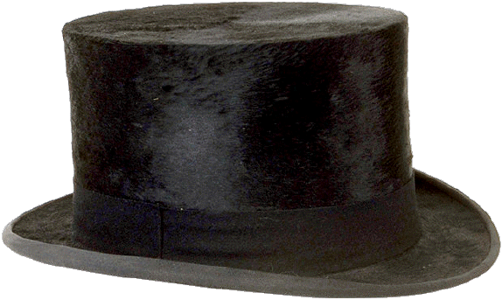
Ш
Ш
Ш

Slide 8
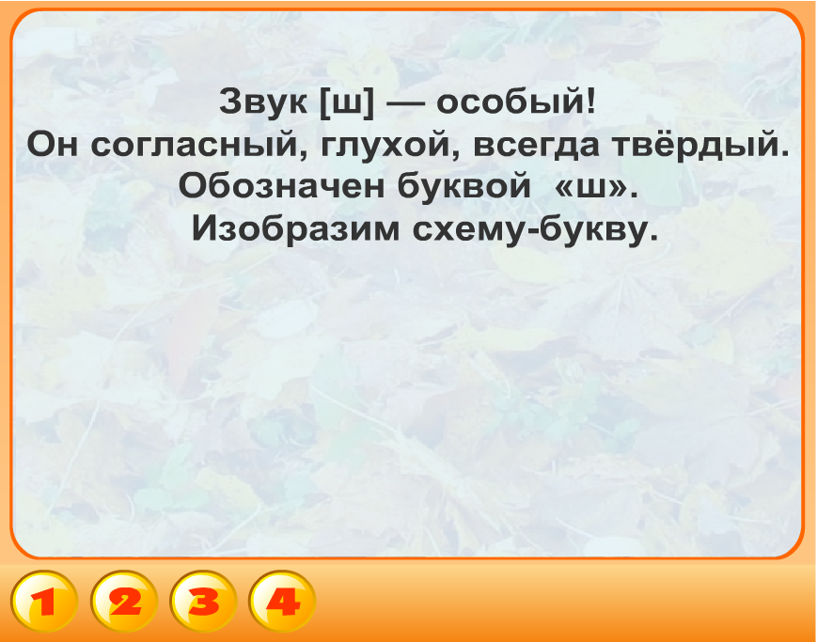
http://files.school-collection.edu.ru/dlrstore/7a9a392a-0a01-0180-017e-5cbd1c53cfb0/%5BNS-RUS_1-16%5D_%5BID_139%5D.swf

Slide 9
Всегда твердый!
!

Slide 10
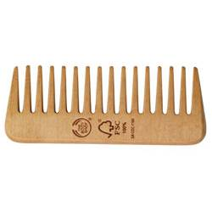

Ш
Ш

Slide 11




О т д о х н ё м !

Slide 12
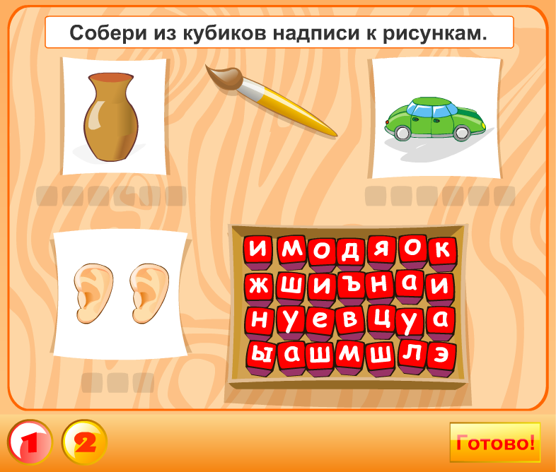

Slide 13
АШ
ШИ
ИШ
ША
ШО
УШ
ОШ
ШУ

Slide 14
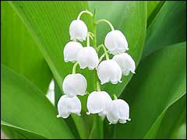
Л
А
Н
Д
Ы
Ш
И

Slide 15
ШИ
пиши
с буквой И!

Slide 16

Стр. 80

Slide 17
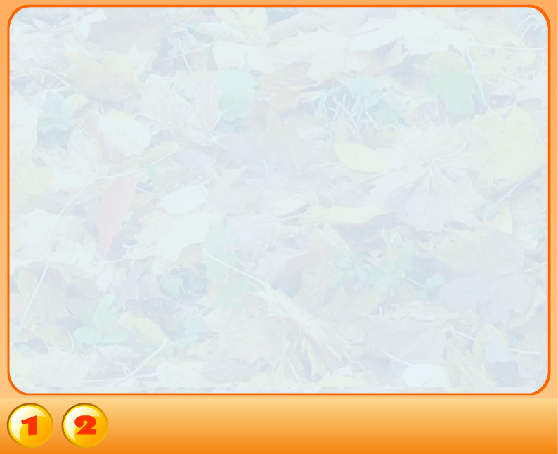
Итог урока

Slide 18
Спасибо
за урок!

